Slide 1
Report #1 (메인 페이지)
도구 | 도구1, 도구2
주제 | 코드생성, 코드리뷰, 결함분석, 구조분석, TC 생성
Prompt
종합 의견

Slide 2
Report #1 (상세 페이지 – 도구1)
도구 | 도구1
Output
의견(Optional)

Slide 3
Report #1 (상세 페이지 – 도구2)
도구 | 도구2
Output
의견(Optional)

Slide 4
Day2 예시

Slide 5
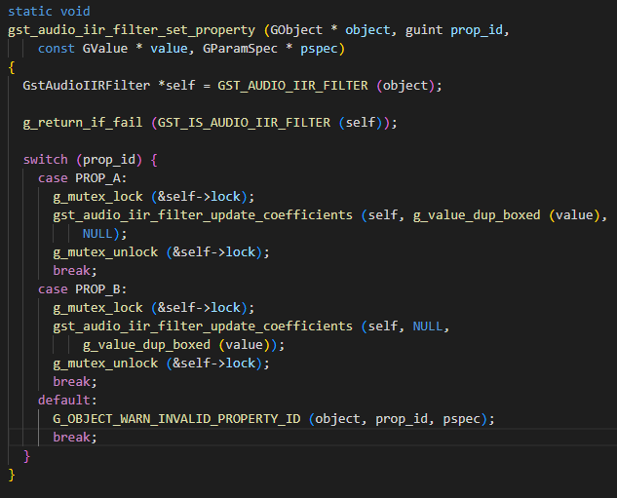
Report #1 (메인 페이지)
도구 | Copilot, Tabnine
주제 | Gstreamer 오픈소스 코드에서 set property 작성 이후, get property 생성 비교
Prompt | IDE에서 아래와 같이 입력
종합 의견 | get_property 함수를 생성하는데 있어서, Copilot의 경우 코드 일부만 입력했는데, 여러줄을 한번에 완성해주었고, Tabnine은 한줄씩 추천이 되어서 완성하는 구조였습니다. 또, 두 도구 모두 set함수에서는 불필요한 mutex lock을 추천해주었습니다. Copilot은 전체 함수가 추천이 한번에 되고, 정확도도 비교적 높았기 때문에, 더 우세하다고 판단했습니다.

Slide 6
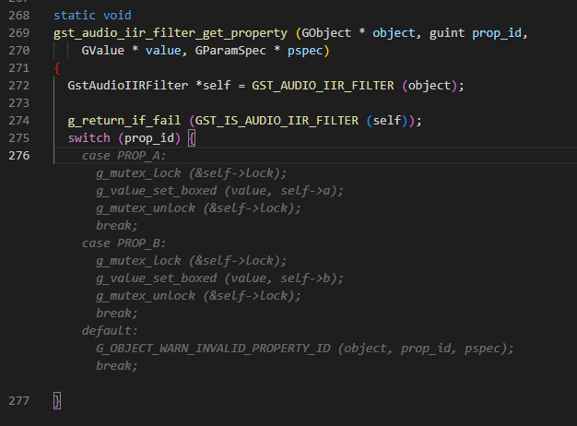
Report #1 (상세 페이지 – 도구1)
도구 | Copilot
Output
의견(Optional) | Copilot의 경우 여러 줄을 한번에 추천했습니다.

Slide 7
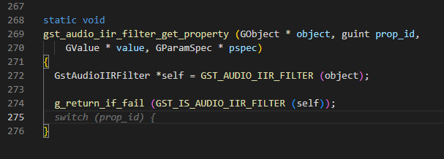
Report #1 (상세 페이지 – 도구2)
도구 | Tabnine
Output
의견(Optional) | Tabnine의 경우 한줄씩 완성해주는 형태였습니다. 생성한 코드의 정확도는 Copilot과 유사합니다.

Slide 8

Report #2 (메인 페이지)
도구 | Copilot, Tabnine
주제 | 도메인 - Gstreamer 오픈소스 코드에서 set property 작성 이후, get property 생성 비교
Prompt | IDE에서 아래와 같은 자연어 입력
종합 의견 | 동일한 자연어를 입력했을 때, Tabnine, Copilot 모두 의미없는 함수를 생성했지만, Copilot이 코드 생성 라인수도 많고, 자연어의 문맥을 더 잘 이해 한 것 같습니다.

Slide 9
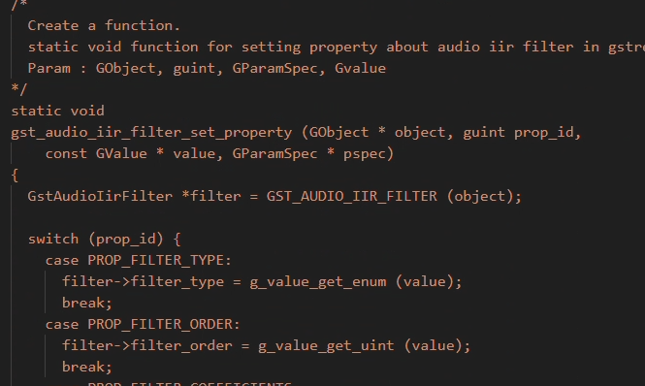
Report #2 (상세 페이지 – 도구1)
도구 | Copilot
Output
의견(Optional) | Copilot의 경우 여러 줄을 한번에 추천했고, case 문은 부정확했지만 정답과 비교적 유사한 코드를 추천했습니다.

Slide 10
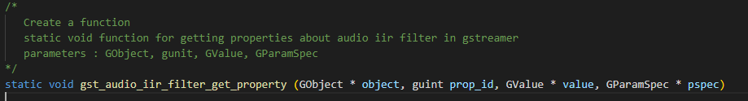
Report #2 (상세 페이지 – 도구2)
도구 | Tabnine
Output
의견(Optional) | Tabnine의 경우 한줄만 생성이 되었습니다.

Slide 11
Day3 예시

Slide 12
Report #1 (메인 페이지)
도구 | ChatGPT, Bard
주제 | 구조분석 (Refactoring)
Prompt | Source Code + Could you refactoring the code?
종합 의견 | Bard의 경우 Refactoring 코드를 제안한 후 참고한 코드 출처를 명시해주어 도움이 되었습니다. ChatGPT의 경우 Refactoring 코드 제안 및 상세한 설명이 도움이 되었습니다. 두 도구에서 각각 제안한 코드를 보았을 때는 다음과 같은 이유로 ChatGPT 코드를 Accept할 것 같습니다. ① 변수 명 ~~ ② 함수 구조 ~~

Slide 13
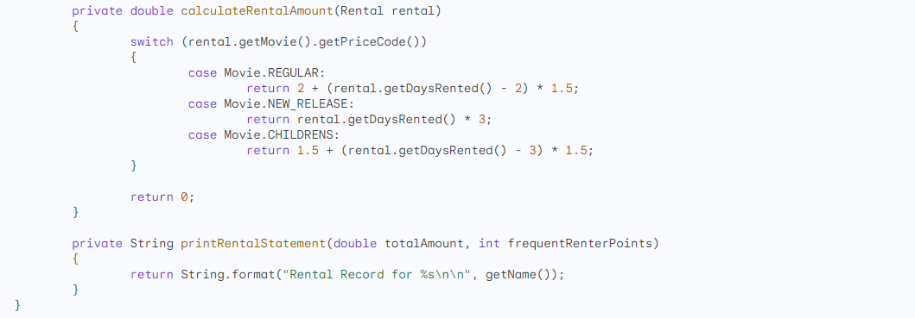
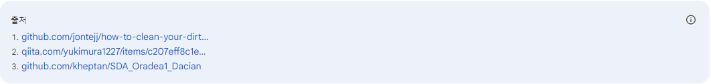
Report #1 (상세 페이지 – 도구1)
도구 | Bard
Output
의견(Optional) | Bard의 경우 Refactoring 코드를 제안한 후 참고한 출처 코드를 명시해주어 도움이 되었습니다.
Github 코드 출처 동일하게 발견

Slide 14
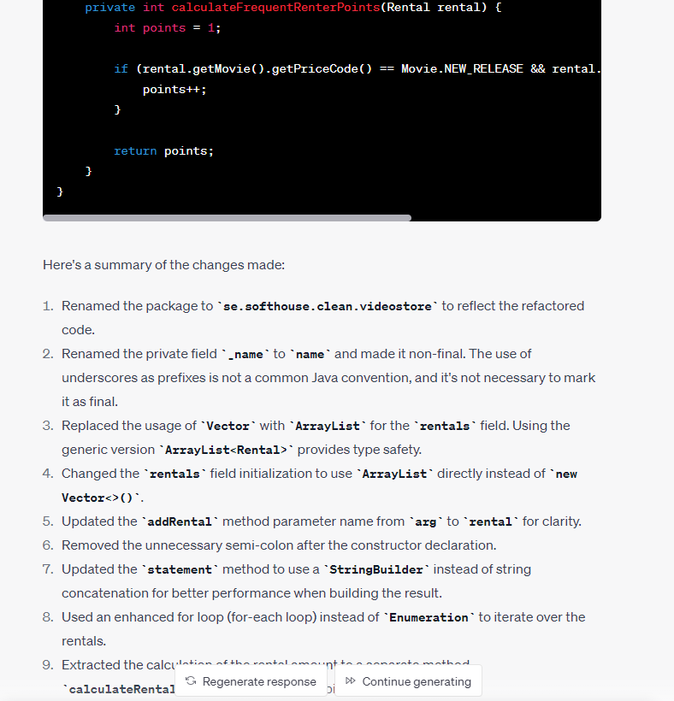
Report #1 (상세 페이지 – 도구2)
도구 | ChatGPT
Output
의견(Optional) | ChatGPT의 경우 Refactoring 코드 제안 및 상세한 설명이 도움이 되었습니다.

